Slide 1
INTERACCIONES INTERESANTES Y ATRAYENTES: CENTRAR A LOS NIÑOS EN LAS METAS DE APRENDIZAJE
Español/Spanish
OTOÑO, 2012

Slide 2
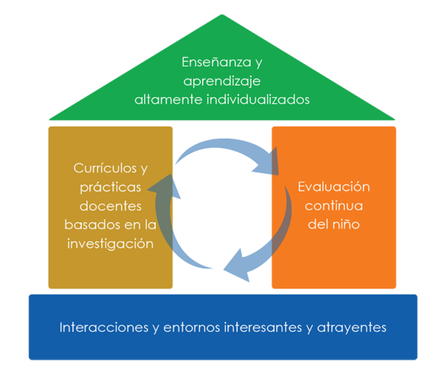
MARCO DE REFERENCIA PARA LA PRÁCTICA EFECTIVA EN APOYO A LA PREPARACIÓN PARA LA ESCUELA PARA TODOS LOS NIÑOS
ENFOCARSE EN
LA BASE
Apoyo social y emocional
Aulas bien organizadas
Interacciones didácticas

Slide 3
Objetivos
Proporcionar una definición de Centrar a los niños en las metas de aprendizaje.
Ofrecer ejemplos y estrategias acerca de cómo los maestros pueden centrar la atención de los niños en las metas de aprendizaje antes, durante, y al final de las actividades.
Conectar Centrar a los niños en las metas de aprendizaje con el Marco de Head Start para el desarrollo y aprendizaje temprano de los niños.
Dar sugerencias a los maestros sobre cómo mejorar sus habilidades para centrar a los niños en las metas de aprendizaje.

Slide 4
Centrar a los NIÑOS en las metas de aprendizaje
¿Cómo se manifiesta?
Preparar el escenario describiendo las metas de aprendizaje antes que la actividad empiece.
Hacer afirmaciones específicas para centrar a los niños en las metas de aprendizaje durante la actividad.
Proporcionar afirmaciones como “recapitulación,” resumiendo lo aprendido al final de la actividad.
Lo que NO es
Esperar que los niños sepan cómo centrarse durante una actividad.
Hacer afirmaciones acerca de lo que los niños HARÁN durante la actividad en lugar de lo que APRENDERÁN.

Slide 5
Preparar el escenario antes de la actividad
Iniciar una actividad hablando acerca de lo que los niños aprenderán.
“Adivinaremos, o haremos predicciones, acerca de lo que va a pasar en el libro. Vamos a aprender cómo hacer buenas predicciones encontrando pistas en el cuento acerca de lo que pasará a continuación. Vamos a ver las ilustraciones en este libro para hacer una predicción acerca de lo que se tratará el libro antes de leerlo.”

Slide 6
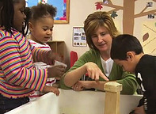
HACER AFIRMACIONES ESPECÍFICAS Durante la Actividad
Hacer afirmaciones específicas para enfocar la atención de los niños en las metas de la actividad.
Un niño dice:
“¡Este bloque [cubo] se queda encima del otro bloque!”
Y la maestra responde:
“¡Es correcto! Hemos aprendido que hay que poner el centro del bloque [cubo] de arriba sobre el centro del bloque [cubo] de abajo, para que se equilibren.”

Slide 7
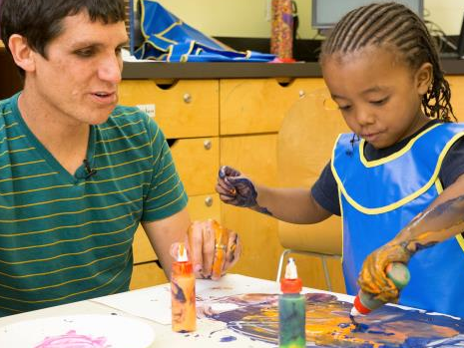
Proporcionar AFIRMACIONES DE “Recapitulación” Al final de la actividad
Resumir al final de la actividad los puntos claves de lo que los niños aprendieron.
“Entonces, acabamos de aprender que cuando mezclamos el amarillo con el azul, hacemos un nuevo color : ¡verde!”

Slide 8
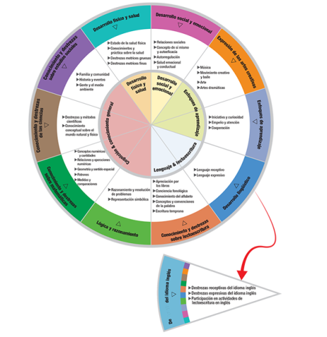
EL Marco de Head Start para el desarrollo y aprendizaje temprano de los niños
El concepto de Centrar a los niños en las metas de aprendizaje es importante a través de diversas áreas dentro del marco.
Algunos ejemplos son:
Enfoques de aprendizaje
Conocimiento y destrezas sobre estudios sociales
Lógica y razonamiento
Desarrollo lingüístico
Conocimiento y destrezas de las ciencias

Slide 10
EN este VIDEOCLIP, la maestra Utiliza Las Tres estrategias para ayudar a centrar A los niños en las metas de aprendizaje
Ella prepara el escenario diciéndoles a los niños que van a trabajar con el número 9. Ella también le pide a un niño que demuestre cómo usar el conteo para verificar que el número total de animales es siempre nueve.
Apoya el Conocimiento y destrezas sobre matemáticas
de los niños
Ella hace afirmaciones específicas para recordarles a los niños que están centrándose en el número 9, conforme vean diferentes combinaciones de agrupaciones [de números].
Ella termina y resume la actividad reafirmando que hay diferentes maneras de combinar los números para hacer el nueve.

Slide 11
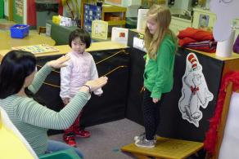
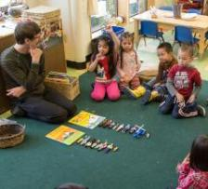
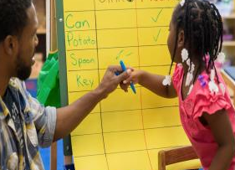
¿Cuándo puedo centrar A los niños en las metas de aprendizaje?
Se puede promover la comprensión de los niños durante todo el día escolar en muchas actividades en el salón de clases.

Slide 12
mejorar LA Práctica
Grabarse en video y revisar su propia práctica docente.
Practicar con un colega.
Ver a un “maestro experimentado” en acción.

Slide 13
Resumen
Los maestros pueden centrar a los niños en las metas de aprendizaje al:
Preparar el escenario hablando sobre el proceso y el propósito de la actividad antes de comenzarla.
Hacer afirmaciones específicas para enfocar la atención de los niños en las metas de aprendizaje durante la actividad.
Proporcionar afirmaciones de “recapitulación” al final de la actividad.

Slide 14
Si desea más información, por favor escríbanos a: NCQTL@UW.EDU o llámenos al 1- 877-731-0764
Este documento fue preparado por el Centro Nacional para la Enseñanza y el Aprendizaje de Calidad para el Departamento de Salud y Servicios Humanos de los Estados Unidos, Administración para Niños y Familias, Oficina Nacional de Head Start, con la subvención #90HC0002.
OTOÑO, 2012

